Slide 1

MAÇIN RAPORA AKTARILMASI
MERKEZ HAKEM KURULU

Slide 2

MAÇIN
RAPORA
AKTARILMASI

Slide 3
ZORLUK DERECESİ ÖLÇÜTLERİ
Hava ve saha koşulları,
Seyircilerin tutumu,
Teknik alandakilerin davranışları,
Oyuncu davranış ve yaklaşımları,
Karşılaşma süresince yaşanan zor ve kritik pozisyonlardır.

Slide 4
Puan | Açıklama
9.0 – 10 | Zor veya çok zor bir müsabakada mükemmel performans
8.5 – 8.9 | Zor veya çok zor bir müsabakada çok iyi performans. Önemli karar(lar) doğru şekilde verildi
8.3 – 8.4 | Normal bir müsabakada beklenen seviyede iyi performans. Bu aynı zamanda hakemin sonraki müsabakada bu seviyede performans göstereceğinin mesajıdır.
8.0 – 8.2 | 8.2 Geliştirilecek küçük noktalarla birlikte tatminkâr 8.0-8.1 Geliştirilecek önemli noktalarla birlikte tatminkâr
7.9 | 8.3 veya daha üst bir not alacak bir performans. Ancak, önemli bir kararda (kırmızı kart, penaltı vb. gibi) bariz önemli bir hata.
7.8 | 8.0, 8.1 ve 8.2 notlarını alacak bir performans. Ancak, önemli bir kararda (kırmızı kart, penaltı vb. gibi) bariz önemli bir hata.
7.5 – 7.7 | Hakemin bariz önemli bir hatası yok. Ancak beklentilerin altında/zayıf kontrol/ geliştirilecek önemli noktalar
7.0 – 7.4 | Beklentilerin altında, bariz önemli bir hata ile birlikte zayıf kontrol veya iki veya daha fazla bariz önemli hata.
6.0 – 6.9 | Kabul edilemez performans.

Slide 5
Maç sonrası toplantı
Dk. 67 Verilen penaltı
Dk. 81 Kırmızı kart
Dk. 85 YH1 Ofsayt pozisyonu
En fazla 20 dakika sürmelidir.
Burada yazılanlar ilgili bölümlerde açıklanmalıdır.

Slide 6
Maçın takımlar için önemi,
Saha ve hava koşulları,
Seyirci durumu (az-çok, davranışları ve etkisi),
Futbolcuların birbirine ve hakemlere karşı tutumları,
Oyunun temposu,
Teknik alandakilerin davranışları,
Her hakemin ayrı ayrı karşılaştığı kritik durumlar.
MAÇIN TANIMI
MAÇIN TANIMI
MAÇIN TANIMI

Slide 7
Hakemler,
Oyun Kurallarının Uygulanması, Yorumlanması ve Maçın Kontrolü, Taktiksel Yaklaşım ve Maçın Yönetimi,
Disiplin Kontrolü, Oyuncuların ve Takım Yetkililerinin (Yedek Kulübesi) Yönetimi,
Fiziksel Durum Yer Alma ve Hareketlilik,
Yardımcı Hakem ve Dördüncü Hakem ile İşbirliği,
Kişilik,
Yönleriyle değerlendirilmelidir.

Slide 8
2
OYUN KURALLARININ UYGULANMASI, YORUMLANMASI VE MAÇIN KONTROLÜ, TAKTİKSEL YAKLAŞIM VE MAÇIN YÖNETİMİ
Oyuna hakim olma (oyunun kontrolü),
Faullerdeki doğruluk ve tutarlılık
Ceza alanındaki tutma ve çekmeler (alınan önlemler),
Avantaj uygulaması,
Serbest vuruş yönetimi,
YORUMLAR
DAKİKA
PO Z İ S Y O N A Ç I K L A M A S I

Slide 9
3
DİSİPLİN KONTROLÜ, OYUNCULARIN VE TAKIM YETKİLİLERİNİN (YEDEK KULÜBESİ) YÖNETİMİ
Disiplin yönünden doğruluk ve tutarlılık,
Sarı ve kırmızı kartların hangi takımlara gösterildiği ve sayısı,
Takım görevlilerine gösterilen kartlar (lisans no’ları ile detaylı olarak)
Disiplin uygulaması açısından önemli anlar
YORUMLAR
DAKİKA
DAKİKA
DAKİKA
DAKİKA
P O Z İ S Y O N A Ç I K L A M A S I

Slide 10
4
FİZİKSEL DURUM
FİZİKSEL GÖRÜNÜM – FİZİKSEL KONDÜSYON
Genel fiziksel görünüm,
Dayanıklılık, son düdüğe kadar iyi koşabilme,
İyi bir koşu stili,
İyi bir görüş sağlamak için, geri geri ve yan yan koşabilme,
Topun ve oyunun hakemle yardımcı hakem arasında olması,
Hareketli oyunda yer alma
Y E R A L M A V E H A R E K E T L İ L İ K
+
Normal
-
Daima oyunu yakından takip ediyor, topla oyuncular arasında kalarak oyunu engellemiyor.
Esnek Diyagonal sistemi uyguluyor.
Bir sonraki pozisyonu doğru tahmin ederek, doğru yer alabiliyor.
Gerekli hallerde ceza alanı içine giriyor.
Duran toplarda doğru yer alabiliyor (Kale ve köşe vuruşu, serbest vuruşlar)
Yorumlarınıza göre; kutucuktaki işaret olumsuz ( - ) ise, lütfen dakika belirterek önemli pozisyonları açıklayınız.
DAKİKA
POZİSYON AÇIKLAMASI

Slide 11
5
YARDIMCI HAKEMLER VE DÖRDÜNCÜ HAKEM İLE İŞBİRLİĞİ
Müsabakanın yönetiminde ekibi ile işbirliği değerlendirilmesi

Slide 12
6
Hakemin maç boyunca otoritesi ve saygınlığı,
Oyuncu ve seyircilerden etkilenip, etkilenmemesi,
Önemli durumlarda sakinliği ve iletişimi,
Hakemin kişiliğini kabul ettirebilmesi
Düdük tekniği / tonlaması
Konsantrasyonu
Beden dili
KİŞİLİK

Slide 13
7
GENEL DEĞERLENDİRME, PERFORMANS VE KİŞİLİK KONUSUNDA TAVSİYELER
Bu bölümde, hakemin performansı hakkında raporda ana başlık altında toplanan bölümlerle ilgili
yorumlar yapılmalı ve hakemin gelişmesine yönelik tavsiyelerde bulunulmalıdır.
8
OLUMLU NOKTALAR
1
Kısa ve öz anlatım yapılmalı, detaylar ilgili bölümlerde verilmeli.
2
Olumlu noktaların tamamı doldurulmalıdır.
3
Maçın başından sonuna kadar oyuna hakim olması.
GELİŞTİRİLMESİ
GEREKEN NOKTALAR
1
Kısa ve öz anlatım yapılmalı, detaylar ilgili bölümlerde verilmeli.
2
Hakemin başarısı doğrultusunda; hiç, bir, iki, üç olabilir.
3
Avantaj tekniğini uygulayamaması.

Slide 14
YARDIMCI HAKEM 1
9
Yardımcı Hakemin Performansı (Lütfen bazı önemli kararlardan, dakika belirterek bahsediniz).
+
Normal
-
Doğru ofsayt kararları verip, “Bekle ve Gör” tekniğini iyi uyguluyor.
Maç boyunca hareketli ve sondan ikinci savunma oyuncusunu doğru hizadan takip edebiliyor.
Dikkatli ve hakem ile iyi bir işbirliği içinde.
Hakemin; uzak kaldığı ve görmediği durumlarda faulleri işaret ediyor.
Duran toplarda hakeme yardımcı oluyor (Kale ve köşe vuruşu, serbest vuruşlar).
Yer alma,
Göz teması,
Ofsaytlarda isabet oranı,
İşaretleri anlaşılabilir mi?
Oyuncu değişikliğindeki tutumu (yardımı, işbirliği),
Bekle ve gör uygulaması,
Konsantrasyonu.
YORUMLAR
Yorumlarınıza göre; kutucuktaki işaret olumsuz ( - ) ise, lütfen dakika belirterek önemli pozisyonları açıklayınız.
DAKİKA

Slide 15
11
4. HAKEM
Genel olarak işini nasıl yaptı (maç öncesi, sırası ve sonrası),
Oyuncu değişikliklerinde ve sakatlıklardaki prosedür
uygulaması,
Teknik alanda bulunanların kontrolü ve yönetimi
Maç yönetiminde işbirliği
YORUMLAR

Slide 16
Hakeme verilen not,
raporda yazılan ifadelerle doğrulanmalıdır.
“Gerçekten iyi’’ performans için 8.3-8.4 arasında bir not, hakem kuruluna hakemin yeni bir maç için hazır olduğu mesajını verir.
8.2 performansı ise “iyi ama fazlası yok’’ değerlendirmesidir.
8.0 ve 8.1 ise “sadece iyi’’ performans için verilir, hakem komitesinin bu hakemin/yardımcının bir sonraki görevlendirmesinde dikkatli olması gerektiğini belirten bir “uyarıdır’’.

Slide 17
Hakem gerçekten iyi (8.3 +) bir performans göstermişken, önemli bir kararda (Kırmızı kart, penaltı, ofsayt, vb.) siyah-beyaz (SB) hakemlik hatası yaptı ise notu 7.9,
8.2 - 8.0 arası bir not verilecek performans göstermişken, SB bir hata yaptı ise notu 7.8 olmalıdır.
Hakemin hem maçın genel kontrolü ile ilgili hem de geliştirilmesi gereken önemli eksiklikleri varsa notu 7.7 veya daha düşük olmalıdır.
Eğer hakem birden fazla SB hata yapmış ise notu 7.4 veya daha düşük olmalıdır.
ÖNEMLİ NOT: Eğer maçta zor-çok zor değerlendirilmesi yapılmış ise notlama 8.5 den başlar.

Slide 18
Hakem hatalarında öncelikle oyunun seyrine, skora ve sonuca etki edip etmediği, daha sonra da aynı hatanın sürekli yapılıp yapılmadığı önemlidir.
Çok yetenekli ve özellikli olduğunu gösteren bir hakemin, basit bir iki hatası için notunun düşürülmesi doğru değildir. (Yanlış bir taç, bir faulü görememe gibi)

Slide 19
Raporunuzu basit ve kısa tutun ancak önemli konular mutlaka raporda yer almalıdır.

Slide 20
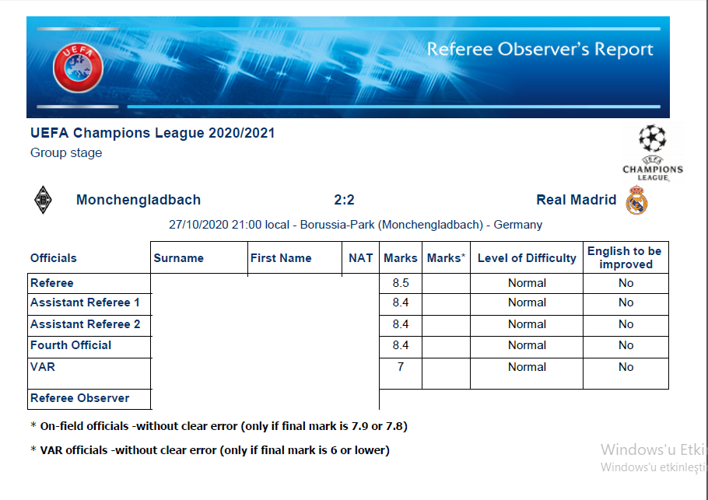

Slide 21
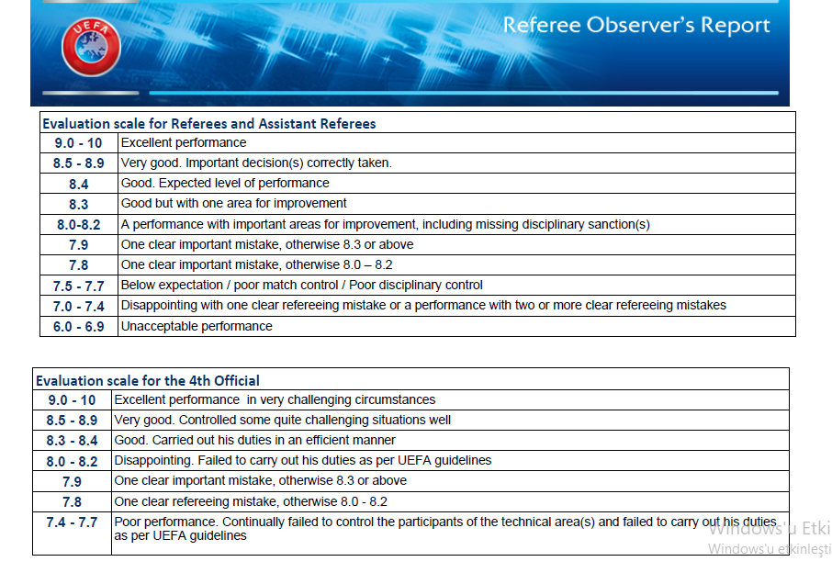

Slide 22
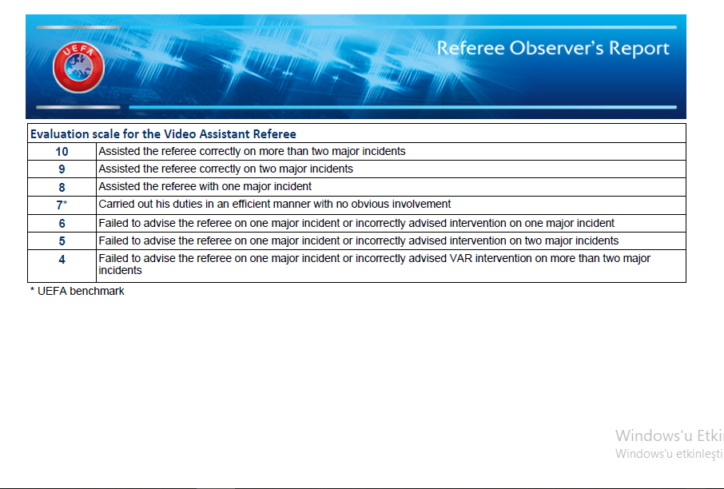

Slide 23
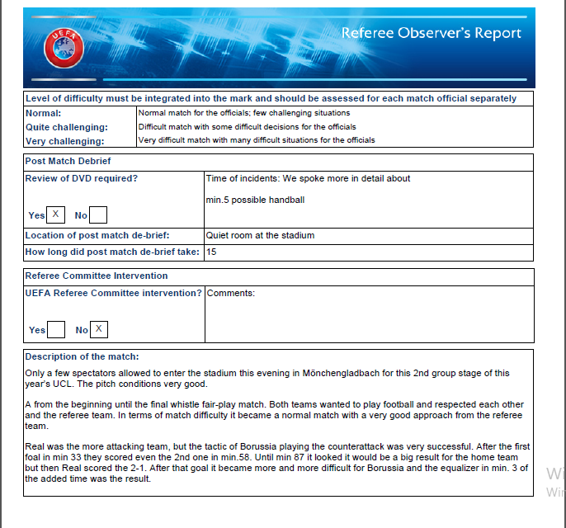

Slide 24
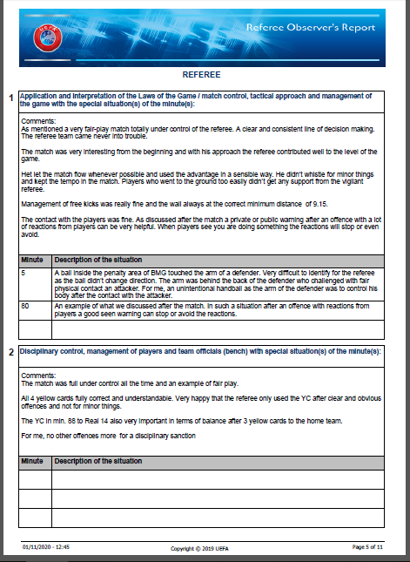

Slide 25
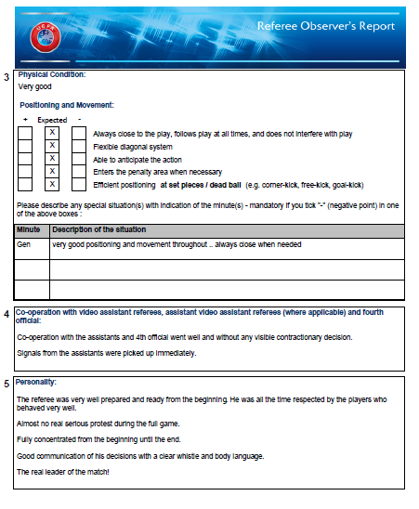

Slide 26
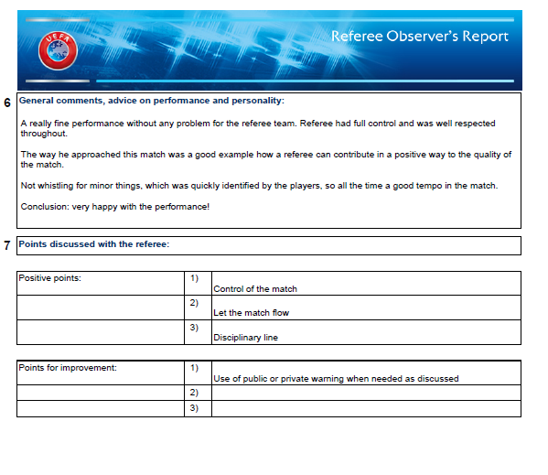

Slide 27
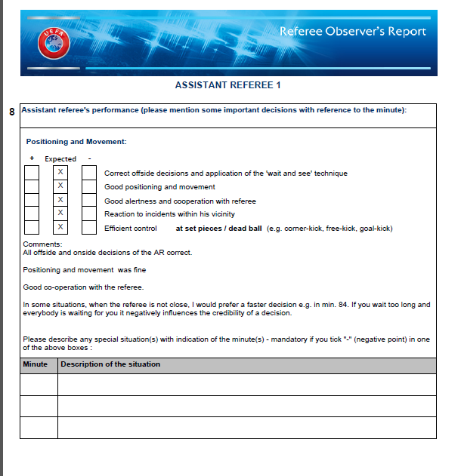

Slide 28
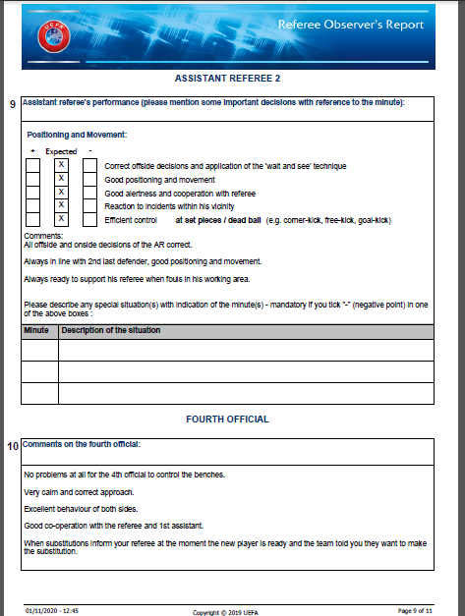

Slide 29
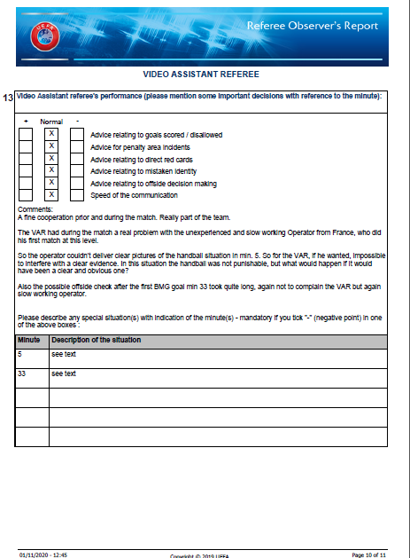

Slide 30


Slide 31
Raporlar, hakemin performansını yansıtmasının yanında, aynı zamanda gözlemcinin de bilgisini ve kalitesini yansıtır.

